Slide 1
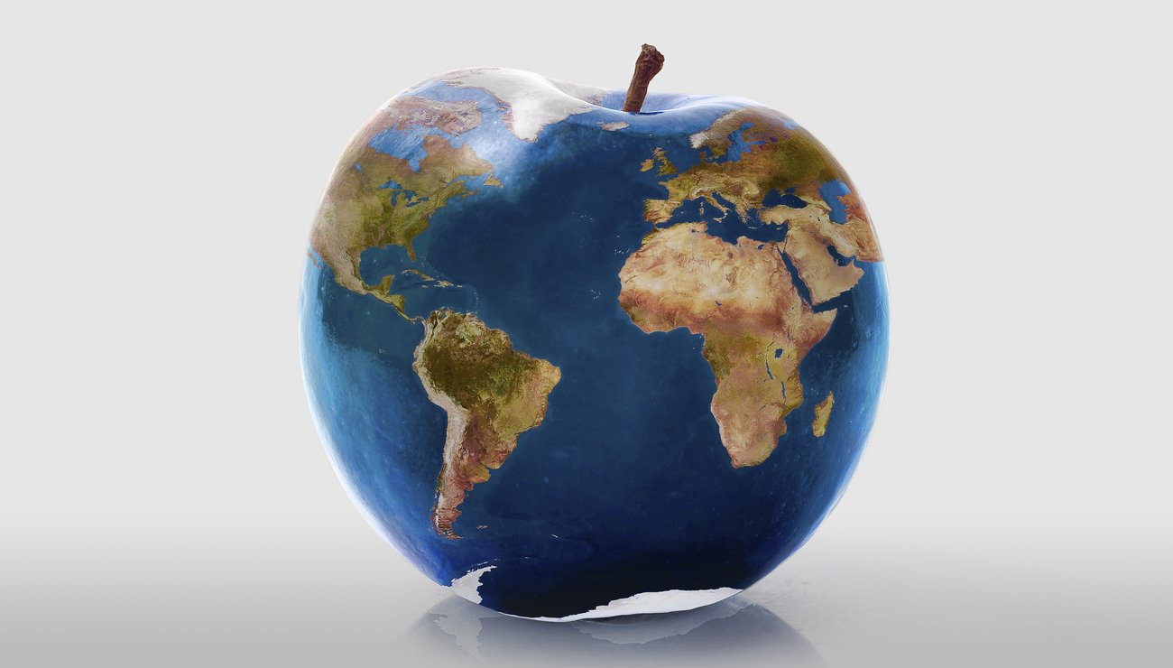
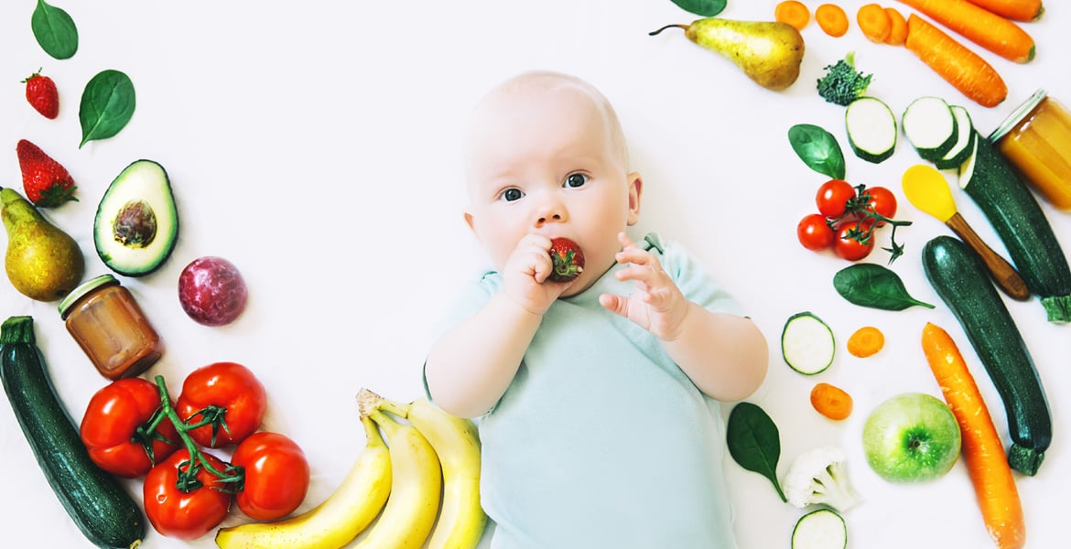
Étude sur l’alimentation dans le monde
Pauline Felten
FAO

Slide 2
Contexte
Analyser la disponibilité alimentaire dans le monde en 2017
Mettre en lumière la sous-nutrition dans le monde
Analyser la répartition de l’aide alimentaire depuis 2013
« Aider à construire un monde libéré de la faim »

Slide 3
Méthodologie de l’analyse
Récupérer les données et importer les données (source FAO)
Rapprocher les différents fichiers
Harmoniser les unités exprimées dans chacun des fichiers
Suivre la trame de Julien pour la réalisation de l’analyse
Etoffer l’analyse et appuyer les propos à l’aide d’analyses complémentaires
Recherche sur les pays
Alimenter la trame du ppt avec les figures construites sur Jupyter
La RGPD ne s’applique pas ici car ce sont des données publiques téléchargeables sur internet

Slide 4
1) Proportion de personnes en état de sous-nutrition en 2017
En 2017, nous étions 7,55 milliards d’être humain sur terre dont
536 millions de personnes en état de sous-nutrition soit 7% de la population mondiale.
Dans les pays concernés par la sous-nutrition, la population sous-alimentée représente 13% de la population des pays en difficulté (4,17 milliards de personnes vivent dans des endroits en difficulté soit 55% de la population mondiale)

Slide 5
2) Nombre théorique de personnes qui pourraient être nourries en 2017
En 2017, 21 trillions de kcal étaient disponibles quotidiennement pour une
recommandation journalière moyenne de 2250 kcal par personne
123% de la population aurait pu être nourrie correctement
9,3 milliards de personne aurait pu être nourri soit 1,75 milliard de personnes supplémentaires

Slide 6
3) Nombre théorique de personnes qui pourraient être nourries uniquement avec les végétaux en 2017
En 2017, 17 trillions de kcal étaient disponibles quotidiennement pour une
recommandation journalière moyenne de 2250 kcal par personne
102% de la population aurait pu être nourrie correctement
7,67 milliards de personne aurait pu être nourri soit 123 millions de personnes supplémentaires

Slide 7
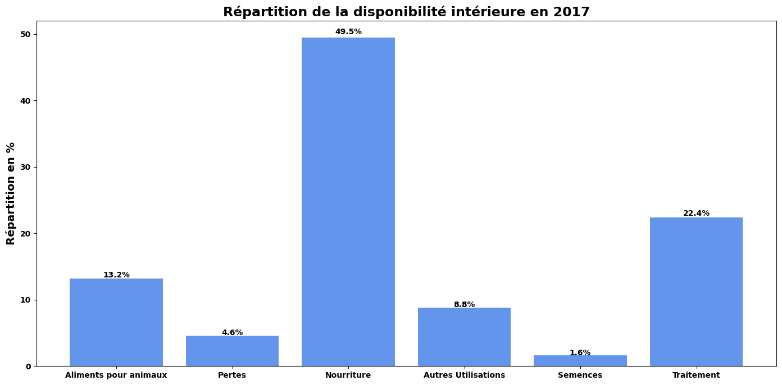
4) Répartition de la disponibilité intérieure

Slide 8
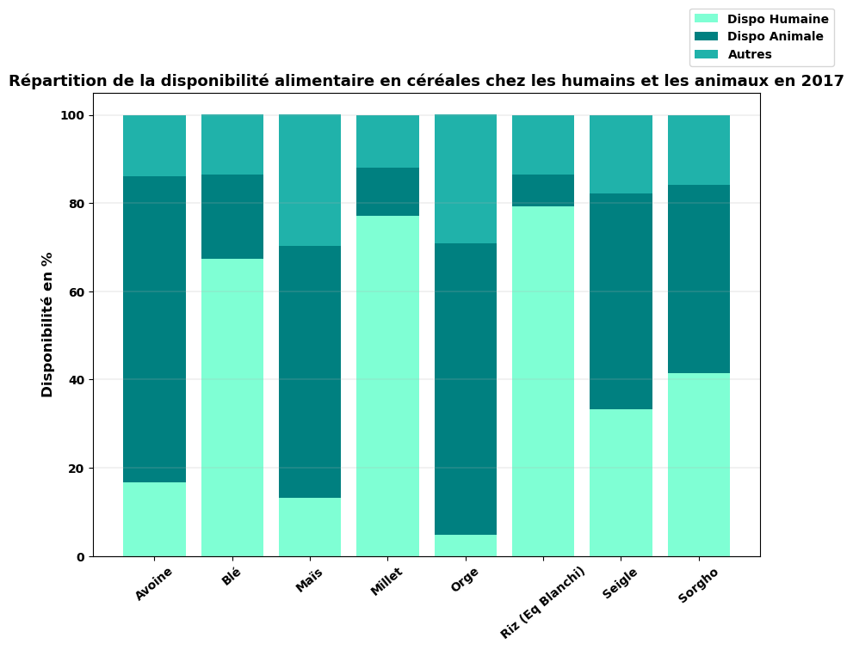
5) Part de l’utilisation des principales céréales entre l’alimentation humaine et animale

Slide 9
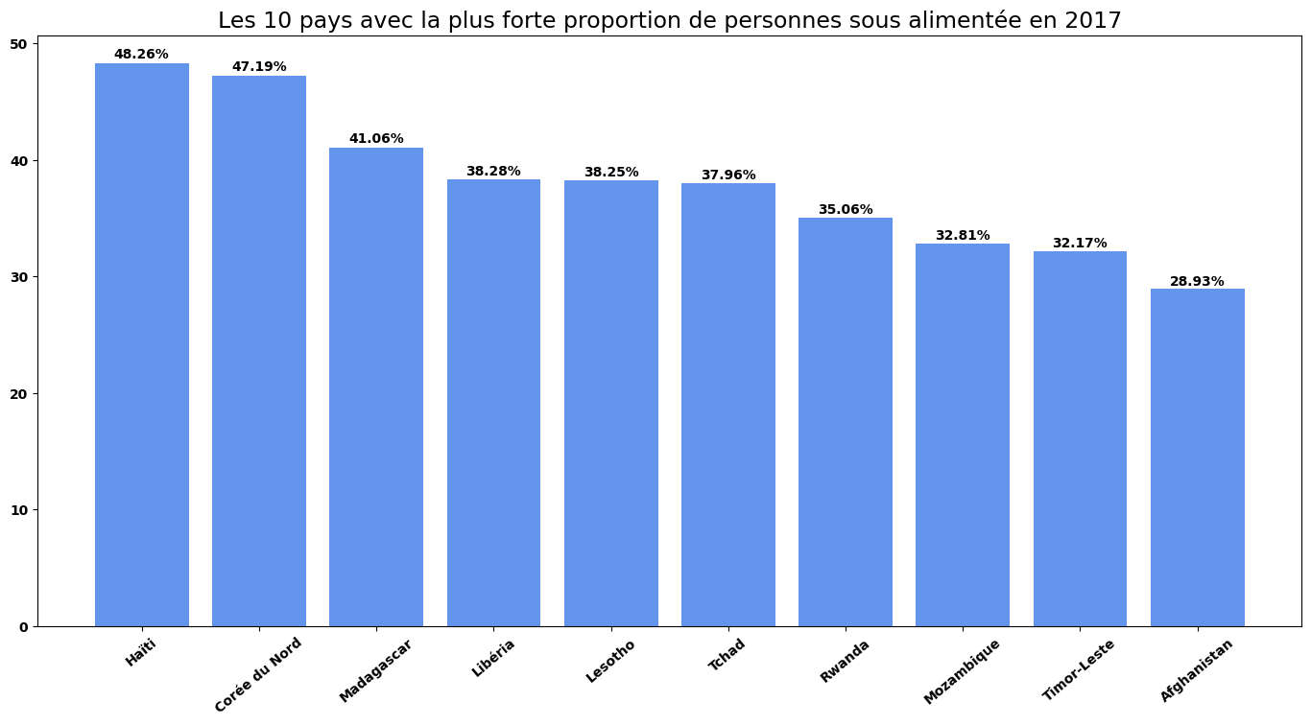
6) Liste des 10 pays où la proportion de personnes en état de sous-nutrition est la plus forte en 2017

Slide 10
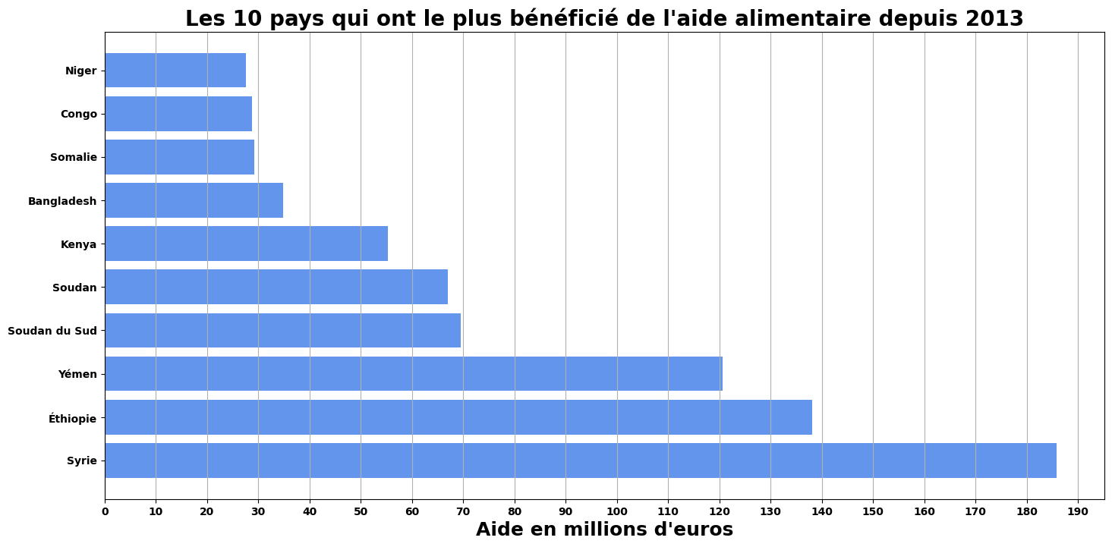
7) Liste des 10 pays qui ont le plus bénéficié de l’aide alimentaire entre 2013 et 2016

Slide 11
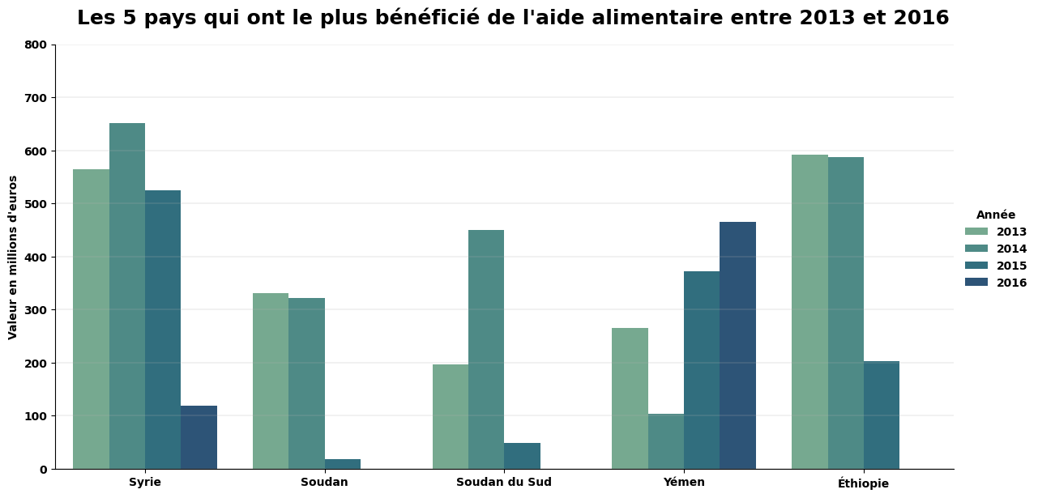
8) Évolution de l’aide alimentaire pour les 5 pays qui en ont le plus bénéficié entre 2013 et 2016

Slide 12
9) Liste des 10 pays qui ont la plus forte disponibilité alimentaire par habitant
Classement | Zone | Disponibilité alimentaire (Kcal/personne/jour)
1 | Autriche | 3770
2 | Belgique | 3737
3 | Turquie | 3708
4 | États-Unis d'Amérique | 3682
5 | Israël | 3610
6 | Irlande | 3602
7 | Italie | 3578
8 | Luxembourg | 3540
9 | Égypte | 3518
10 | Allemagne | 3503

Slide 13
9) Liste des 10 pays qui ont la plus faible disponibilité alimentaire par habitant
Classement | Zone | Disponibilité alimentaire (Kcal/personne/jour)
1 | République centrafricaine | 1879
2 | Zambie | 1924
3 | Madagascar | 2056
4 | Afghanistan | 2087
5 | Haïti | 2089
6 | Corée du Nord | 2093
7 | Tchad | 2109
8 | Zimbabwe | 2113
9 | Ouganda | 2126
10 | Timor-Leste | 2129

Slide 14
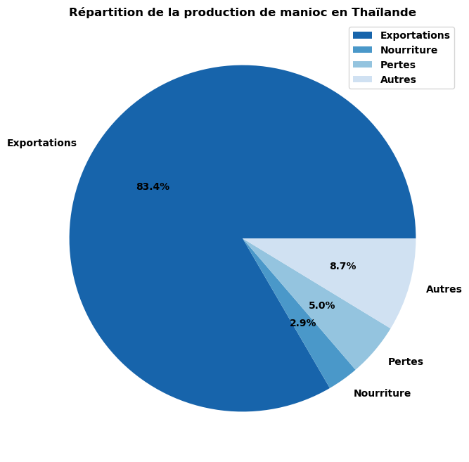
10) Étude sur le manioc en Thaïlande

Slide 15
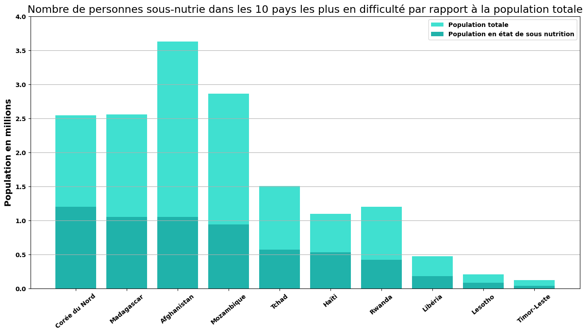
11) Nombre de personnes sous-nutrie dans les 10 pays les plus en difficulté

Slide 16
11) Part de la production de chaque pays ayant le moins de disponibilité calorique journalière
Zone | Taux d'exportation | Taux d'importation | Taux Perte | Taux Traitement | Part Alimentation Animale | Part Alimentation Humaine | Part Production Mondiale
Afghanistan | 2.49 | 22.11 | 10.16 | 0.56 | 6.87 | 96.1 | 0.11
Centrafrique | 0.0 | 2.94 | 4.87 | 11.11 | 0.04 | 83.58 | 0.03
Corée du Nord | 0.6 | 6.68 | 7.68 | 4.88 | 5.88 | 82.29 | 0.14
Haïti | 0.3 | 19.5 | 13.39 | 15.02 | 9.48 | 80.86 | 0.05
Madagascar | 1.67 | 6.07 | 6.82 | 5.96 | 5.95 | 68.79 | 0.14
Ouganda | 4.63 | 4.72 | 3.77 | 18.93 | 1.32 | 76.44 | 0.26
Tchad | 0.0 | 5.47 | 8.91 | 10.52 | 2.02 | 79.51 | 0.05
Timor-Leste | 6.2 | 22.37 | 3.77 | 0.81 | 2.43 | 112.94 | 0.0
Zambie | 6.41 | 3.78 | 2.3 | 39.69 | 3.88 | 48.34 | 0.11
Zimbabwe | 3.51 | 14.12 | 2.38 | 54.71 | 1.66 | 60.17 | 0.08

Slide 17
11) Part de la production par type pour chaque pays ayant le moins de disponibilité calorique journalière
Zone | Production animale (en Millions de Tonnes) | Proportion production animale (en %) | Production végétale (en Millions de Tonnes) | Proportion production végétale (en %)
Afghanistan | 2.28 | 0.023 | 8.891 | 0.089
Haïti | 0.239 | 0.002 | 4.833 | 0.048
Madagascar | 1.101 | 0.011 | 13.059 | 0.13
Ouganda | 2.603 | 0.026 | 23.718 | 0.237
Centrafrique | 0.249 | 0.002 | 2.254 | 0.023
Corée du Nord | 1.307 | 0.013 | 12.576 | 0.126
Tchad | 0.525 | 0.005 | 4.628 | 0.046
Timor-Leste | 0.044 | 0.0 | 0.327 | 0.003
Zambie | 0.43 | 0.004 | 10.096 | 0.101
Zimbabwe | 0.74 | 0.007 | 7.174 | 0.072

Slide 18
Conclusion
Très mauvaise répartition de la disponibilité alimentaire mondiale.
L’aide alimentaire n’est pas forcément distribué aux pays les plus en difficultés mais plutôt selon le contexte géopolitique (guerre…)

